Slide 1
Aprendizado Nao Supervisionado
Online Retail
Aplicacao de tecnicas de clusterizacao no dataset Online Retail
da UCI Machine Learning Repository
Abimael Gomes Mesquita Filho (583351) & Kaue Cruz Gomes
Inteligencia Artificial | Universidade Federal do Ceara

Slide 2
Sumario
01
Introducao e Analise Exploratoria
Dataset, atributos e exploracao inicial
02
Analise Visual e Clusterizacao K-Means
Dispersao, cotovelo, Silhouette e clusters
03
Comparacao K-Means vs DBSCAN
Algoritmos baseados em distancia e densidade
04
Impacto da Normalizacao
Efeito da normalizacao na qualidade dos clusters
05
Clusterizacao Hierarquica
Dendrogramas e validacao dos agrupamentos
06
PCA e Classificacao Supervisionada
Reducao de dimensionalidade e impacto no KNN
07
Conclusoes e Proximos Passos
Sintese dos resultados e trabalhos futuros

Slide 3
01
Introducão e Análise Exploratória
Dataset Online Retail, atributos comportamentais e exploração inicial dos dados

Slide 4
INTRODUCAO
K-MEANS
DBSCAN
NORMALIZACAO
HIERARQUICA
PCA
Dataset e Atributos Comportamentais
Dataset Online Retail
Base transacional da UCI Machine Learning Repository com registros de compras de uma empresa de comercio eletronico.
Problemas Encontrados
Clientes sem identificacao (CustomerID ausente)
Notas fiscais canceladas
Quantidades e precos unitarios <= 0
7 Atributos Comportamentais por Cliente
Atributo | Descricao
recency_days | Dias desde a ultima compra
frequency | Numero de compras
total_quantity | Quantidade total adquirida
monetary | Valor total gasto
avg_unit_price | Preco medio unitario
num_products | Diversidade de produtos
avg_basket_value | Valor medio da cesta
Observacao: Forte assimetria detectada nas variaveis monetary, frequency e total_quantity. Foi avaliada transformacao logaritmica e normalizacao ao longo do trabalho.
Fluxo de Processamento
Dataset Original
Limpeza
Agregacao por Cliente
Estatisticas
Visualizacoes
4 / 20

Slide 5
INTRODUCAO
K-MEANS
DBSCAN
NORMALIZACAO
HIERARQUICA
PCA
Analise Exploratoria dos Dados - Questao 1
Producoes da Analise
Estatisticas descritivas dos atributos
Histogramas de distribuicao
Boxplots para identificacao de outliers
Matriz de correlacao entre variaveis
Principais Achados
Forte concentracao de clientes com baixos valores de compra e poucos com valores extremamente elevados.
Atributos Mais Relevantes
Atributos mais relevantes para agrupamento:
1. recency_days - recencia
2. frequency - frequencia
3. monetary - valor gasto
4. total_quantity - quantidade
5. num_products - diversidade
Interpretacao: As variaveis frequency, monetary e recency_days formam a base do modelo RFM, amplamente utilizado em segmentacao de clientes. A presenca de outliers indica a necessidade de pre-processamento antes da clusterizacao.
Correlacoes Observadas: A matriz de correlacao revelou relacoes esperadas entre as variaveis - clientes com maior frequencia tendem a gastar mais (frequency x monetary) e a comprar maior quantidade (frequency x total_quantity). A variavel recency_days apresentou correlacao negativa com as demais, indicando que clientes mais recentes compram mais.
5 / 20

Slide 6
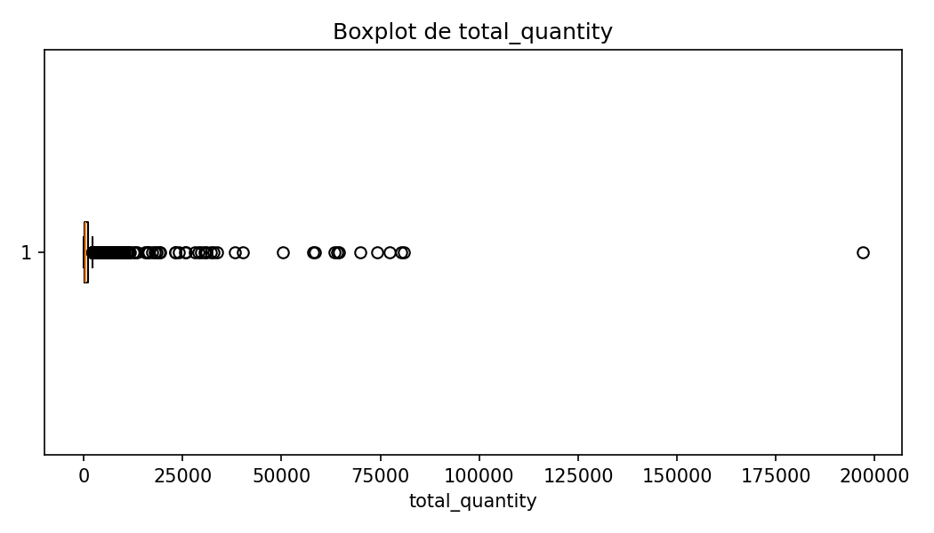
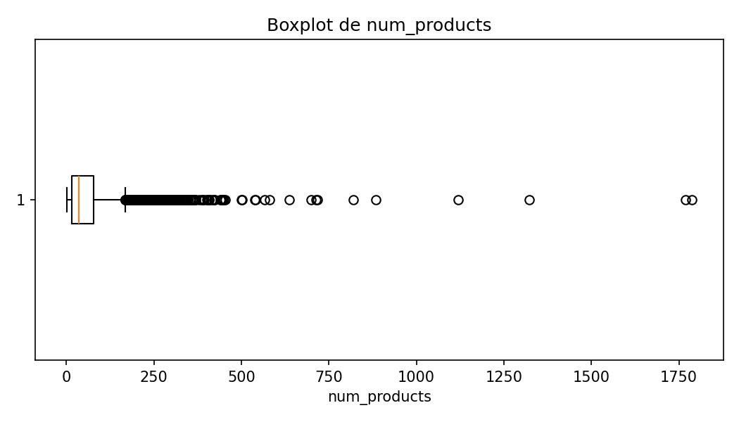
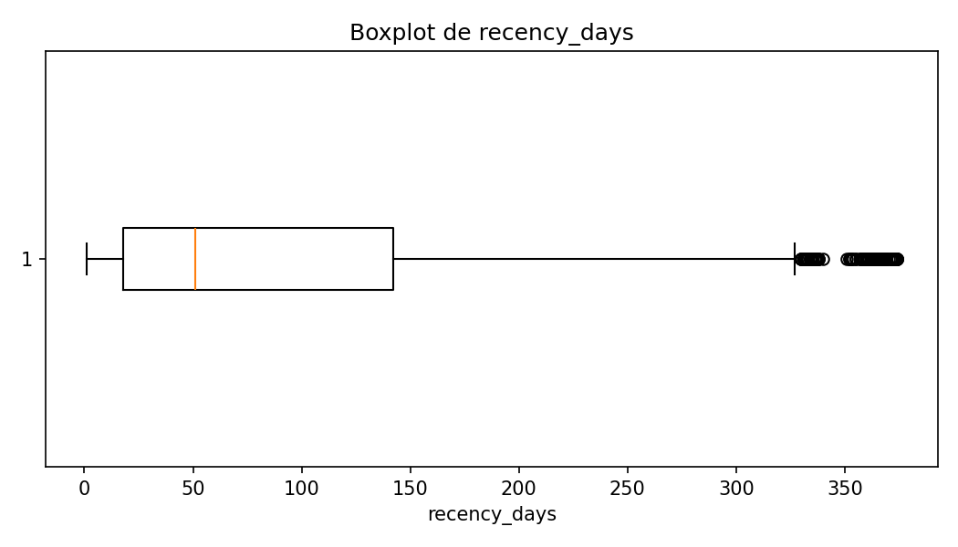
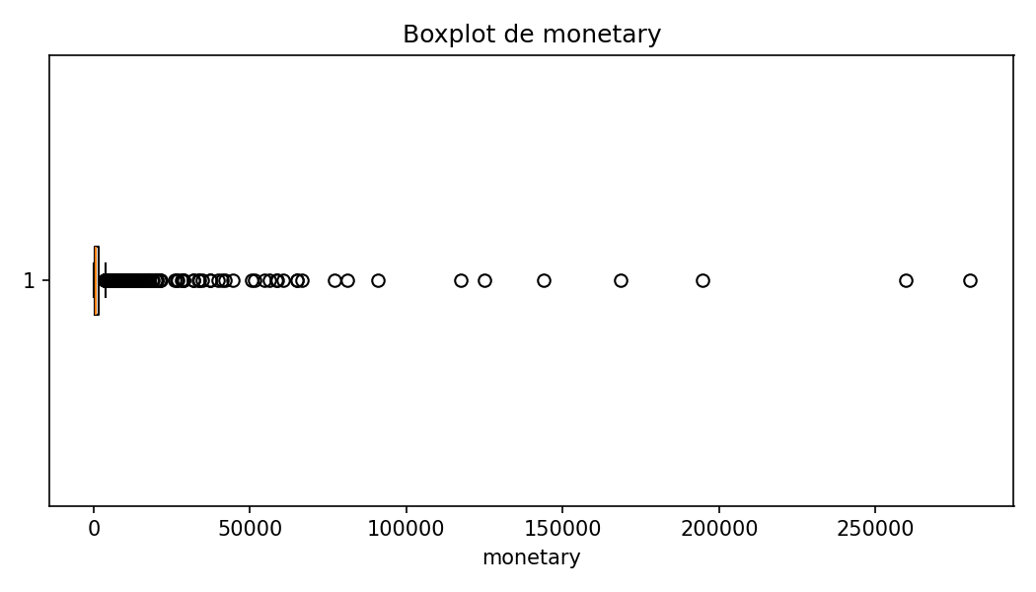

Slide 7
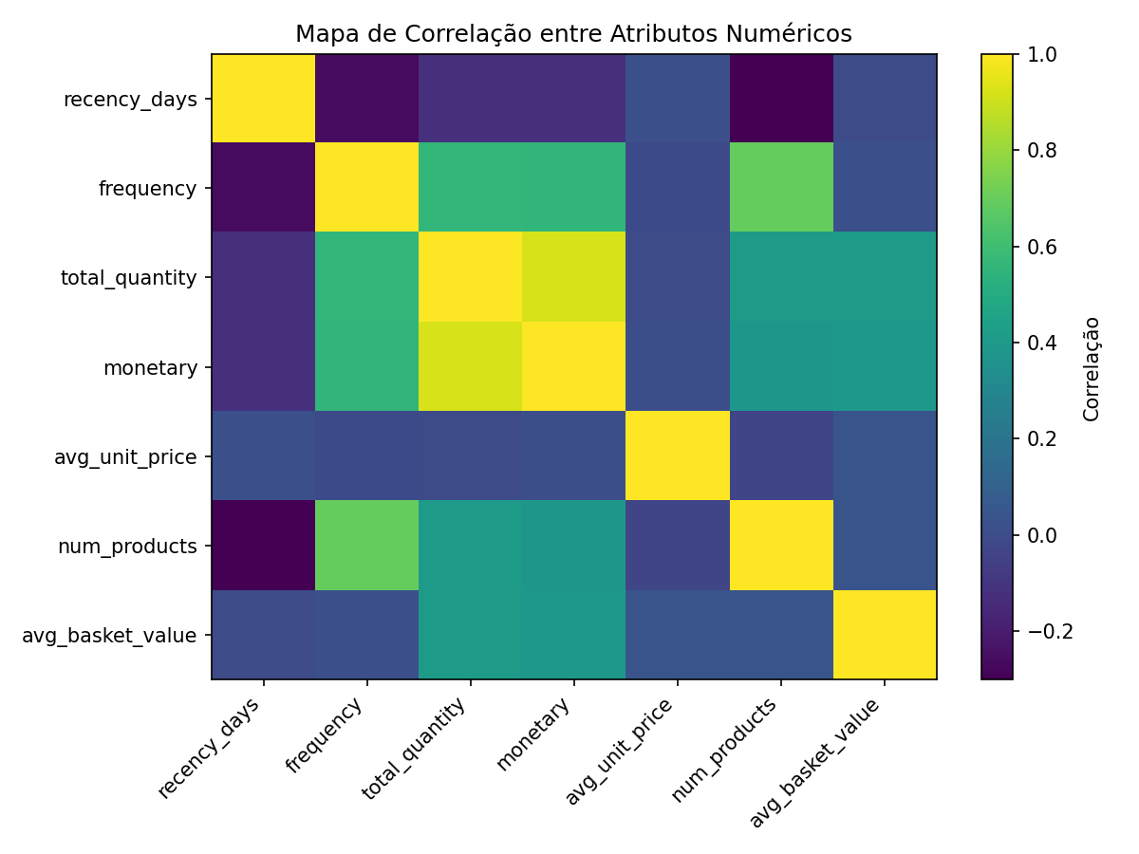

Slide 8
02
Analise Visual e Clusterizacao K-Means
Investigacao visual de clusters e aplicacao do algoritmo K-Means

Slide 9
INTRODUCAO
K-MEANS
DBSCAN
NORMALIZACAO
HIERARQUICA
PCA
Analise Visual com Dois Atributos - Questao 2
Atributos Selecionados
recency_days e monetary
Justificativa
Baseado no modelo RFM, amplamente utilizado em segmentacao de clientes.
Regioes Observadas
Clientes recentes com alto/baixo gasto
Clientes antigos com diferentes niveis
Problema
Grande sobreposicao entre grupos.
Grafico de Dispersao: recency_days x monetary
Grafico de dispersao com pontos
coloridos pela variavel categorica (pais)
Eixo X: recency_days | Eixo Y: monetary
Cores: variavel categorica de referencia
Observacoes: 3 regioes distintas,
mas com sobreposicao significativa
Conclusao: Os dois atributos fornecem uma visao inicial importante, mas nao sao suficientes para representar toda a estrutura dos dados. Tornou-se necessaria a utilizacao de multiplos atributos nas etapas posteriores.
7 / 20

Slide 10
INTRODUCAO
K-MEANS
DBSCAN
NORMALIZACAO
HIERARQUICA
PCA
K-Means: Pre-processamento e Escolha do K - Q3
Pre-processamento
Teste de Valores de K
Melhor Resultado
1. Transformacao logaritmica (log1p)
2. Padronizacao (StandardScaler)
Necessario devido a grande diferenca de escala e assimetria nos dados.
Avaliacao de K = 2 a 10
Criterios:
- Metodo do Cotovelo
- Silhouette Score
K = 2
Silhouette = 0,3187
Metodo do Cotovelo
Silhouette Score por K
8 / 20

Slide 11
INTRODUCAO
K-MEANS
DBSCAN
NORMALIZACAO
HIERARQUICA
PCA
K-Means: Resultados e Interpretacao - Q3
Visualizacoes Geradas
Visualizacao 2D dos clusters
Visualizacao via PCA (2 componentes)
Crosstab clusters x variavel de referencia
Interpretacao
Agrupamentos refletem padroes de comportamento de compra.
Crosstab: Clusters x Pais (exemplo)
Pais | Cluster 0 | Cluster 1 | Total
United Kingdom | 65% | 35% | 100%
Outros paises | 42% | 58% | 100%
Total geral | ~55% | ~45% | 100%
Discussao: Embora exista alguma relacao com os paises dos consumidores, os clusters parecem estar mais associados a frequencia de compra, valor gasto e diversidade de produtos adquiridos. Isso indica que o K-Means encontrou grupos baseados principalmente no comportamento de compra, nao apenas na localizacao geografica.
Distribuicao dos Clusters
9 / 20

Slide 12
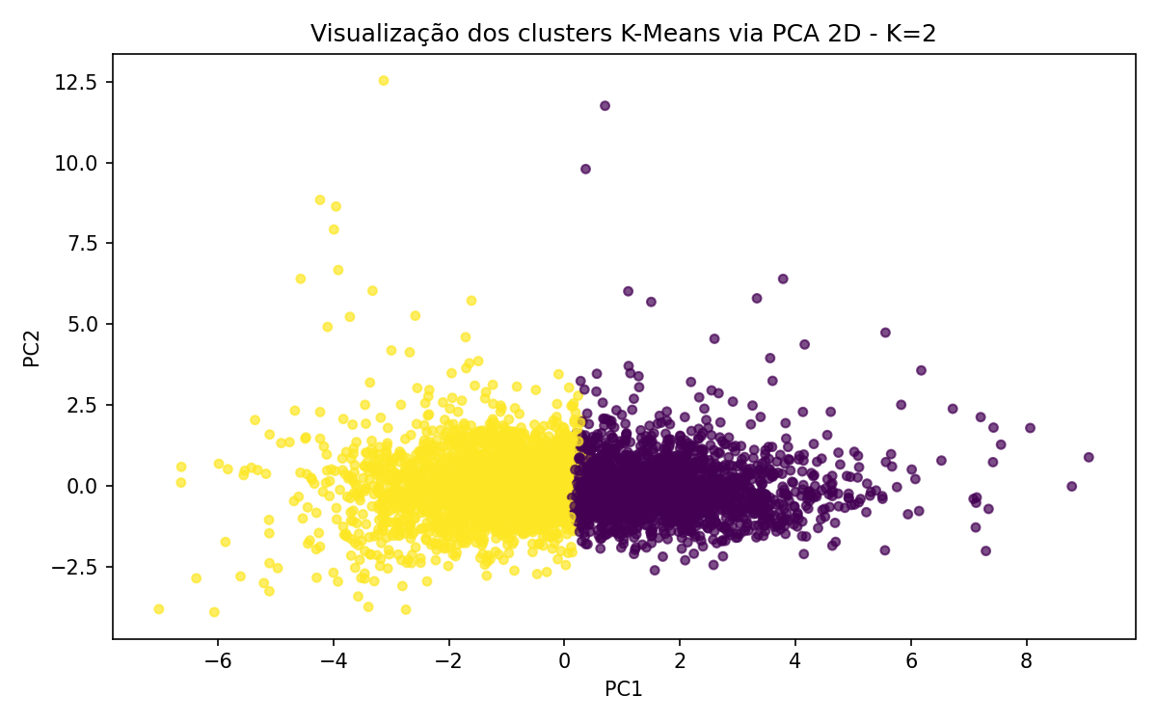
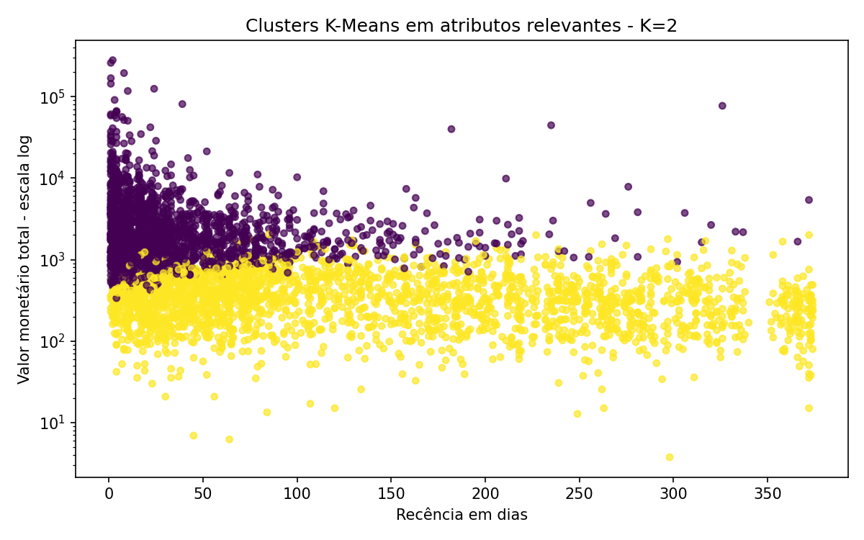

Slide 13
03
Comparacao K-Means vs DBSCAN
Analise comparativa entre algoritmos baseados em distancia e densidade

Slide 14
INTRODUCAO
K-MEANS
DBSCAN
NORMALIZACAO
HIERARQUICA
PCA
K-Means vs DBSCAN - Questao 4
K-Means
DBSCAN
Caracteristicas:
Necessita definicao previa de K
Baseado em distancia (centroides)
Nao identifica ruidos
Resultado: 2 clusters
Caracteristicas:
Baseado em densidade
Nao exige informar K
Identifica ruidos automaticamente
Resultado: 1 cluster + 97 ruidos
Criterio | K-Means | DBSCAN
Clusters | 2 | 1
Ruidos | 0 | 97
Parametros DBSCAN:
eps = 1,5589 | min_samples = 14
Definidos via grafico k-distance
Conclusao: O DBSCAN conseguiu identificar observacoes atipicas, porem encontrou apenas um agrupamento principal. O K-Means produziu uma segmentacao mais interpretavel para analise de clientes, apresentando resultado mais coerente para este dataset.
11 / 20

Slide 15
04
Impacto da Normalizacao
Investigacao do efeito da normalizacao na qualidade da clusterizacao

Slide 16
INTRODUCAO
K-MEANS
DBSCAN
NORMALIZACAO
HIERARQUICA
PCA
Impacto da Normalizacao - Questao 5
Tres Abordagens Comparadas
1
Sem normalizacao
Dados brutos, variaveis de maior magnitude dominam o calculo das distancias
2
Log1p + StandardScaler
Transformacao logaritmica + padronizacao Z-score
3
Log1p + MinMaxScaler
Transformacao logaritmica + normalizacao Min-Max [0,1]
Resultados Comparativos
Abordagem | Melhor K | Silhouette | Clusters | Equilibrio
Sem normalizacao | 2 | 0,9829 | 2 | Baixo
Log1p + StandardScaler | 2 | 0,3187 | 2 | Alto
Log1p + MinMaxScaler | 2 | 0,2891 | 2 | Alto
Discussao: O maior Silhouette sem normalizacao (0,9829) indica que variaveis de maior magnitude exercem forte influencia. Os cenarios normalizados apresentaram valores menores, mas produziram agrupamentos mais equilibrados. A normalizacao continua sendo pratica recomendada para analise de comportamento dos clientes.
13 / 20

Slide 17
05
Clusterizacao Hierarquica
Validacao visual dos agrupamentos atraves de dendrogramas

Slide 18
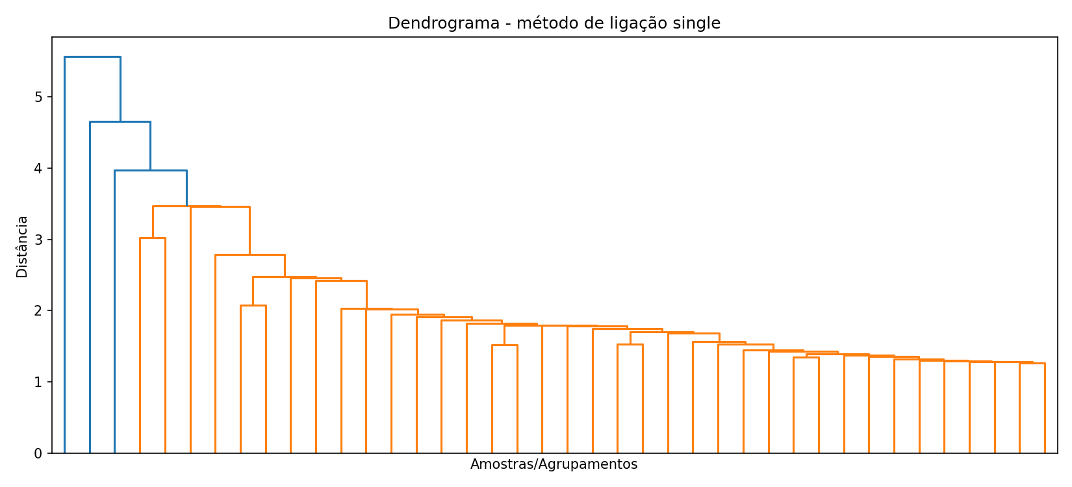
INTRODUCAO
K-MEANS
DBSCAN
NORMALIZACAO
HIERARQUICA
PCA
Clusterizacao Hierarquica e Dendrograma - Q6
Metodos de Ligacao Testados
Single Linkage - distancia minima
Complete Linkage - distancia maxima
Average Linkage - distancia media
Pre-processamento
Transformacao logaritmica + normalizacao aplicadas
Melhor Resultado
Single Linkage
Silhouette Score = 0,7204 | Clusters sugeridos = 2
Analise do Dendrograma
Dendrogramas sugerem 2 clusters, coincidindo com K-Means.
Conclusao: A analise hierarquica confirmou os resultados anteriores e serviu como validacao visual da clusterizacao com K=2.
15 / 20

Slide 19
06
PCA e Classificacao Supervisionada
Avaliacao do impacto da reducao de dimensionalidade em classificacao

Slide 20
INTRODUCAO
K-MEANS
DBSCAN
NORMALIZACAO
HIERARQUICA
PCA
PCA e Classificacao com KNN - Questao 7
Pre-processamento
Reducao PCA
Classificador
Transformacao logaritmica + StandardScaler (Z-score)
7 atributos
5 componentes
Algoritmo KNN (K-Nearest Neighbors)
Comparacao: dados originais vs reduzidos
Variancia preservada: 99,40%
Comparacao de Desempenho: Sem PCA vs Com PCA
Sem PCA (7 atributos)
Com PCA (5 componentes)
0,8971
0,8963
Acuracia
Acuracia
Diferenca: -0,0008 (reducao de apenas 0,09%) | Conclusao: O PCA mostrou-se eficiente, reduzindo a dimensionalidade sem perda significativa de desempenho.
17 / 20

Slide 21
INTRODUCAO
K-MEANS
DBSCAN
NORMALIZACAO
HIERARQUICA
PCA
Conclusoes Finais
Os objetivos propostos pela atividade foram alcancados com sucesso.
1
2
3
Analise Exploratoria
Estrutura dos dados compreendida e problemas tratados antes da clusterizacao
K-Means
Melhor desempenho geral: K=2 clusters principais identificados
DBSCAN
Util para identificacao de ruidos, mas menor capacidade de segmentacao
4
5
Clusterizacao Hierarquica
Confirmou a existencia de aproximadamente 2 grupos naturais, validando o K-Means
PCA
Reduziu dimensionalidade (7->5) mantendo 99,40% da variancia e sem alterar desempenho do KNN
Sintese: A analise completa demonstrou que o dataset Online Retail possui uma estrutura natural de 2 grupos principais de clientes, distinguiveis por padroes de comportamento de compra. Todas as tecnicas aplicadas (K-Means, DBSCAN, Hierarquica, PCA) convergiram para essa mesma conclusao, reforcando a robustez dos resultados.
18 / 20

Slide 22
INTRODUCAO
K-MEANS
DBSCAN
NORMALIZACAO
HIERARQUICA
PCA
Proximos Passos
Como continuidade deste trabalho, recomenda-se as seguintes etapas:
Deteccao de Anomalias
Tecnicas avancadas para identificar outliers
Gaussian Mixture Models
Testar modelos probabilisticos de clusterizacao
Selecao de Atributos
Identificar variaveis mais discriminativas
UMAP e t-SNE
Visualizacoes nao-lineares avancadas
Sistema de Segmentacao
Construir sistema real para campanhas de marketing
Outros Classificadores
Random Forest e SVM apos PCA
Essas etapas podem fornecer uma compreensao ainda mais detalhada do comportamento dos consumidores e melhorar a qualidade dos agrupamentos encontrados, contribuindo para um sistema robusto de segmentacao de clientes.
19 / 20

Slide 23
Obrigado!
Aprendizado Nao Supervisionado - Online Retail
Abimael Gomes Mesquita Filho (583351) & Kaue Cruz Gomes
Inteligencia Artificial | Universidade Federal do Ceara

